Slide 1

어드벤처 디자인
- 6주차: 블루투스 모듈 및 초음파 센서 사용하기 -

Slide 2

어드벤처 디자인
실습 예제 1. 블루투스 모듈 사용하기
블루투스
1994년에 최초 개발된 근거리 무선 통신 기술
연결 케이블 없이 전파를 사용하여 데이터를 주고 받기 위한 규격
ISM대역에 포함되는 2400~2483.5MHz 주파수를 사용하여 전파 사용에 대한 허가가 필요가 없어 많이 쓰인다.
저전력의 전파를 발산하는 개인 무선기기 및 아두이노에서 다양하게 활용된다.

Slide 3
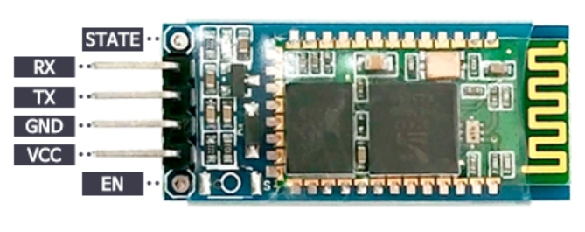
어드벤처 디자인
실습 예제 1. 블루투스 모듈 사용하기
블루투스 모듈 (HC-06)
시리얼통신을 이용하여 데이터 값을 주고 받음
6개의 핀으로 구성되어 있음 (STATE, RXD, TXD, GND, VCC, EN)
RXD와 TXD를 통해 데이터를 송수신
최대 10M 이내의 근거리 통신 가능
아이폰에서는 사용 불가!
[블루투스 모듈 HC-06의 구성도]
<블루투스 HC-06 모듈 핀맵>

Slide 4
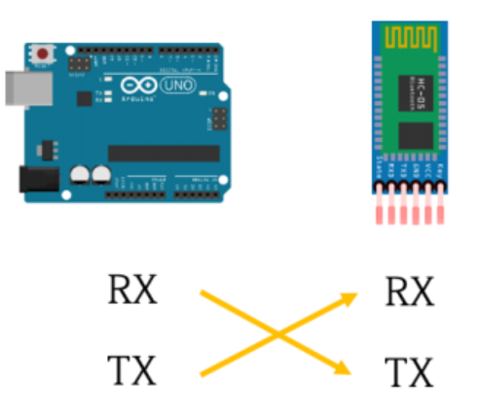
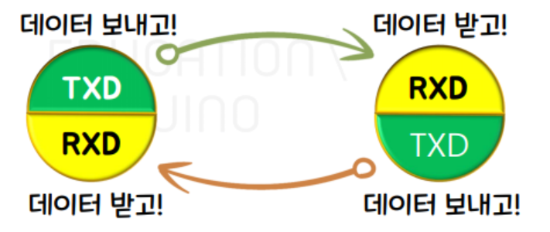
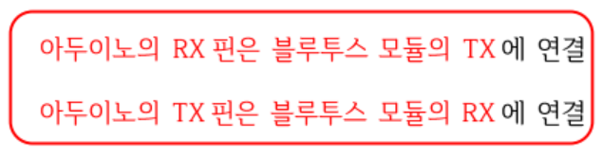
어드벤처 디자인
실습 예제 1. 블루투스 모듈 사용하기
주의사항
TXD, RXD 연결시 아두이노와 블루투스 모듈을 반대로 연결해야 함
RXD(Receive Data) : 데이터 수신
TXD(Transmit Data) : 데이터 송신

Slide 5
어드벤처 디자인
실습 예제 1. 블루투스 모듈 사용하기
회로 구성하기
준비물 : 아두이노 우노 보드, 브레드 보드, 점퍼 케이블, 블루투스모듈(HC-06)
아래 결선도와 결선표를 참고하여 우노 보드와 블루투스 모듈(H C- 06)을 결선

Slide 6
어드벤처 디자인
실습 예제 1. 블루투스 모듈 사용하기
예제코드 설명
아두이노 보드와 PC 를 연결하여 아두이노 스케치를 실행하고 다음장의 코드 예제를 입력 후 아두이노 보드에 업로드
아두이노 보드와 블루투스 모듈 연결 설정
시리얼 모니터에 입력된 내용을 블루투스 모듈로 전송
블루투스 모듈에서 수신된 내용은 시리얼 모니터에 출력

Slide 7
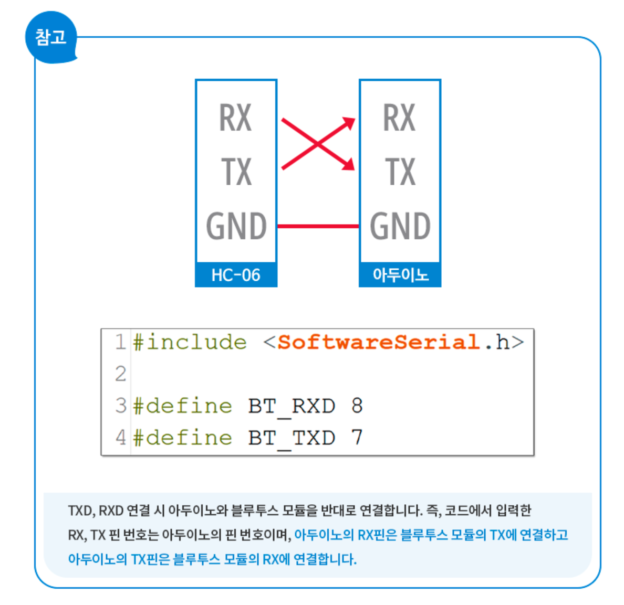
어드벤처 디자인
실습 예제 1. 블루투스 모듈 사용하기
코드 주의사항
코드에서 입력한 RXD, TXD 핀번호는 아두이노의 핀번호이며, 실제로는 각각 반대의 핀으로 연결

Slide 8
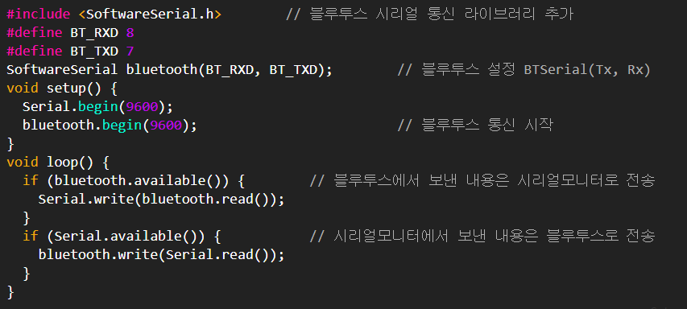
어드벤처 디자인
실습 예제 1. 블루투스 모듈 사용하기
코드 작성하기
블루투스 통신 라이브러리 추가
아두이노에 연결된 핀 번호
블루투스 연결 설정
블루투스 통신 시작
블루투스 => 시리얼모니터
시리얼모니터 => 블루투스

Slide 9
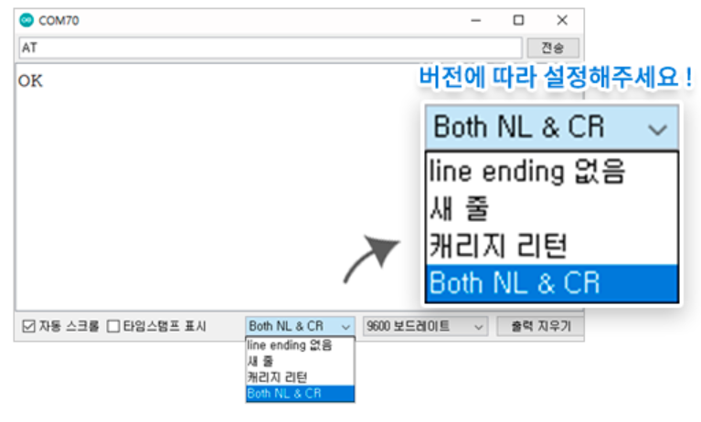
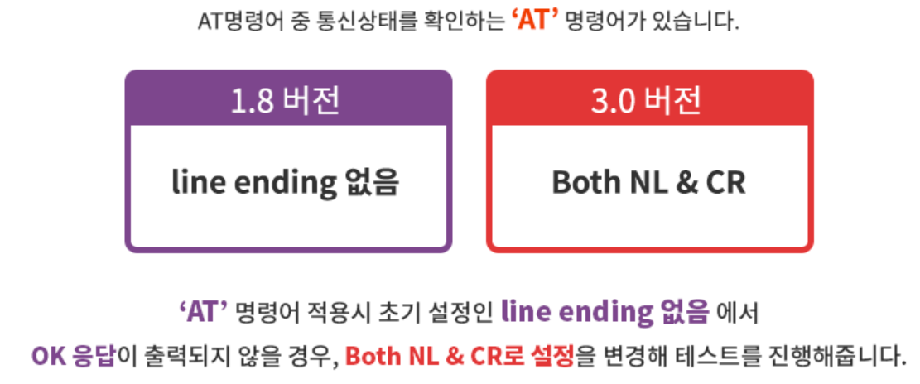
어드벤처 디자인
실습 예제 1. 블루투스 모듈 사용하기
버전 확인하기
HC-06은 펌웨어 버전에 따른 AT명령어 차이가 존재
[펌웨어 버전 설정 화면]
[AT 명령어 주의사항]

Slide 10
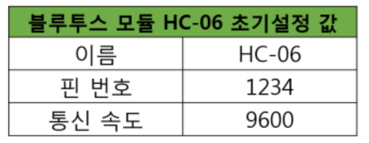
어드벤처 디자인
실습 예제 1. 블루투스 모듈 사용하기
참고 AT Command 사용하기
AT Command 란 블루투스와 사용자 간의 명령어로서, 블루투스의 하드웨어 설정을 프로그래밍 할 수 있게 하는 프로토콜
테스트
Command : AT
Return Value : OK
2) 버전 확인
Command: AT+VERSION
RETURN VALUE : OKlinvorV l.8
블루투스 이름 변경
Command : AT+NAME 이름
Return Value : OKsetname
4) 핀 설정
초기 PIN 번호는 ‘1234’이며,
아래 명령어를 통해 변경이 가능
Command : AT+PIN####
(네 자리 숫자)
Return Value : OKsetPIN
5) 보레이트 설정 (보레이트, Baud rate 는 통신 속도를 의미)
Command : AT+BAUD#
Return Value : OK 보레이트(EX: OK9600)
#은 1 부터 8 까지 가능
1 - 1200, 2 - 2400, 3 - 4800, 4 - 9600
5 - 19200, 6 - 38400, 7 - 57600, 8 - 115200
[블루투스 모듈 초기 설정 값]

Slide 11
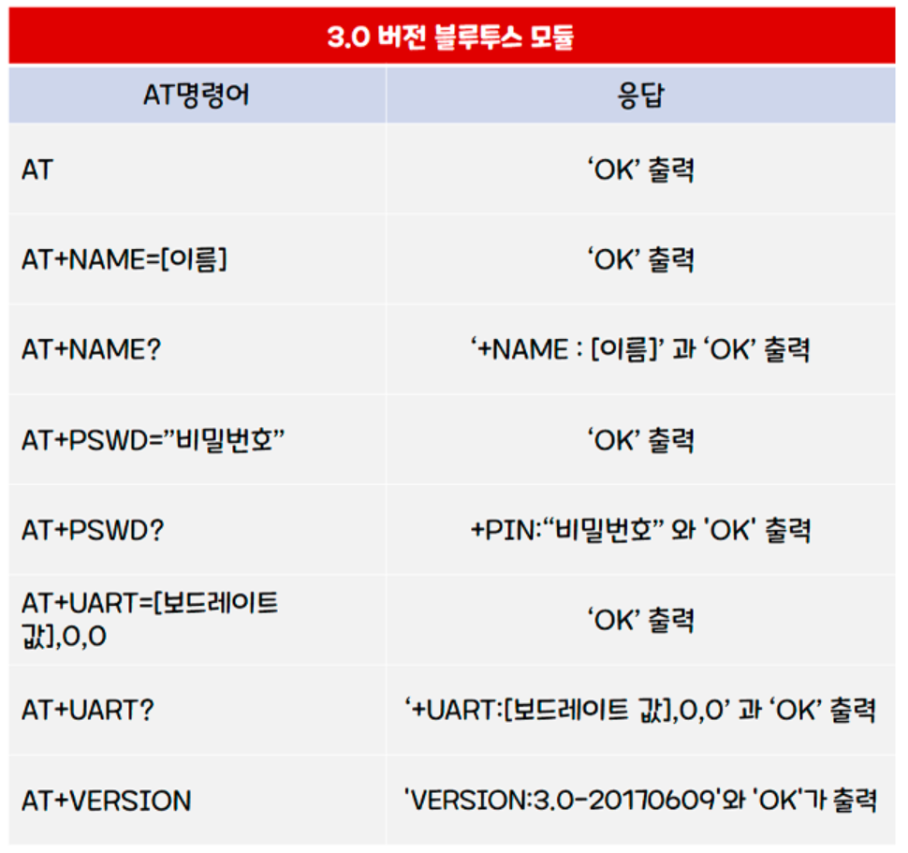
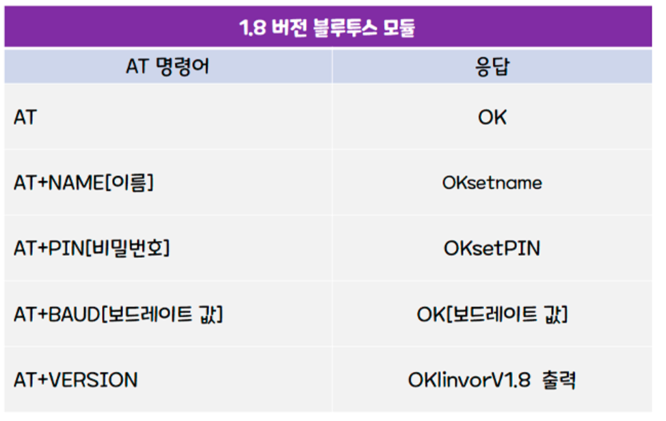
어드벤처 디자인
실습 예제 1. 블루투스 모듈 사용하기
AT 명령어 사용하기
[버전 별 AT명령어 및 응답 메세지 표]

Slide 12
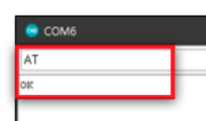
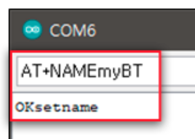
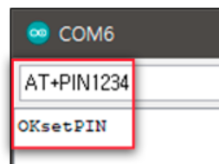
어드벤처 디자인
실습 예제 1. 블루투스 모듈 사용하기
결과 확인하기
[블루투스 응답 가능 여부 확인]
[블루투스 이름 변경]
[비밀번호 설정]

Slide 13
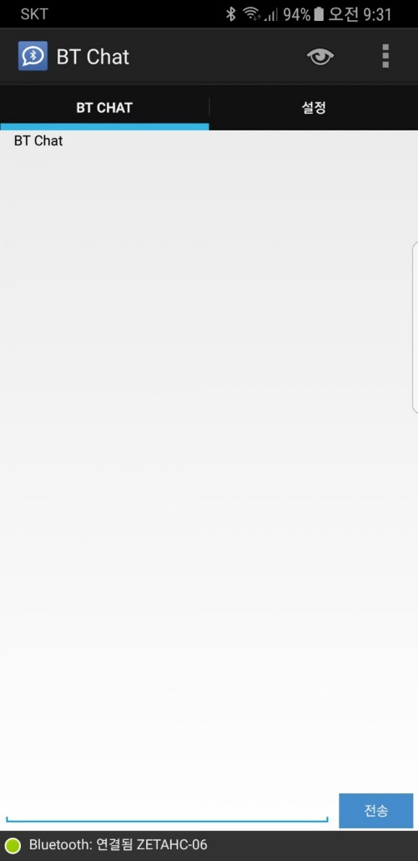
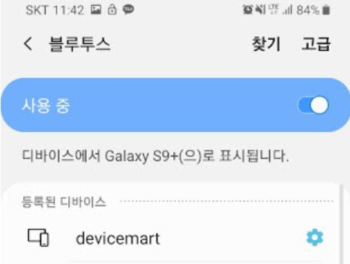
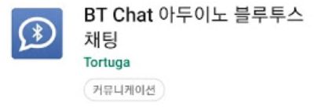
어드벤처 디자인
실습 예제 1. 블루투스 모듈 사용하기
변경된 이름을 스마트폰에서 확인이 가능하며 블루투스 채팅 어플을 통해 통신 가능
데이터 송수신 상태창
myBT
[스마트폰에서 블루투스 연결]
[블루투스 채팅 어플리케이션]
블루투스 모듈로 데이터 전송
[블루투스 채팅 어플리케이션 화면]

Slide 14
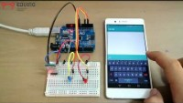
어드벤처 디자인
실습 응용. 블루투스 모듈을 이용하여 LED 제어하기
실습 응용 작동영상

Slide 15
https://www.youtube.com/watch?v=L-8GZNNFWiY&feature=emb_rel_end
위 내용 참고… 지워도 무방

Slide 16
어드벤처 디자인
실습 예제 2. 초음파 센서 사용하기
초음파: 사람의 귀에 들리지 않는 높은 주파수 대역 (약 20 khz 이상의 소리)
초음파 거리 센서는 초음파를 이용하여 거리를 측정하는 센서로 발신부, 수신부로 구성
초음파를 발생시키고 장애물과 부딪친 뒤 반사되어 돌아오는 시간을 측정하여 거리를 계산
공기 중에서 340m/s 의 일정한 속도로 진행하는 특징을 이용하여 거리 측정을 위한 수단으로 많이 사용

Slide 17
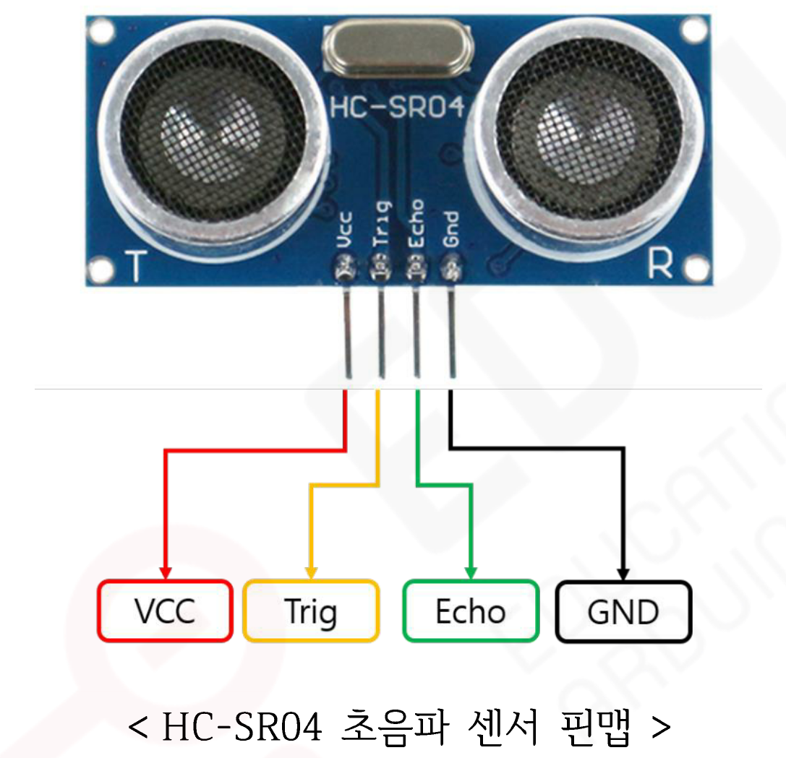
어드벤처 디자인
실습 예제 2. 초음파 센서 사용하기
초음파 센서 HC-SR04
발신부, 수신부로 구성
Trig : 초음파 신호 발생
Echo : 물체에 반사되어 돌아오는 신호를 감지
초음파 신호가 발사되어 돌아오는 시간차로 거리 계산
4개의 핀으로 구성됨(VCC, Trig, Echo, GND)

Slide 18
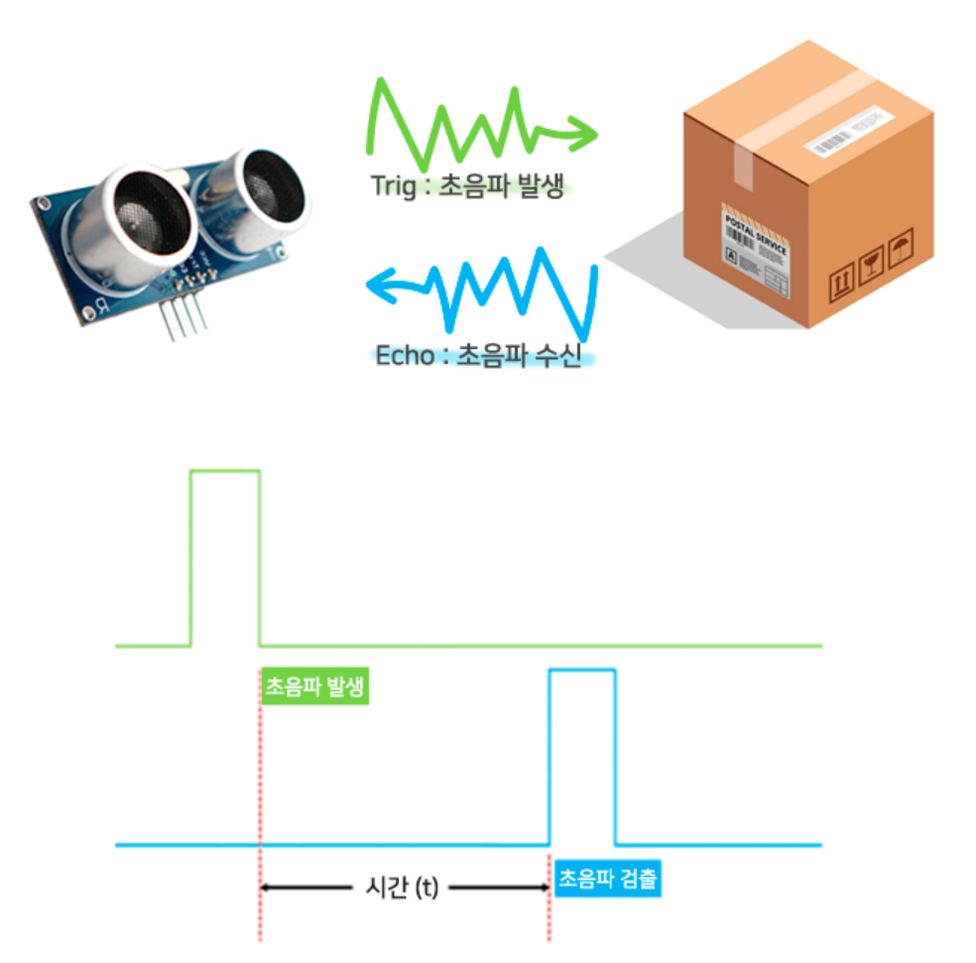
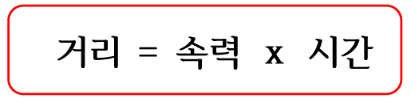
어드벤처 디자인
실습 예제 2. 초음파 센서 사용하기
초음파 센서 동작 원리
Trig와 Echo의 시간차로 거리 계산
속력 : 음속 (340m/s)

Slide 19
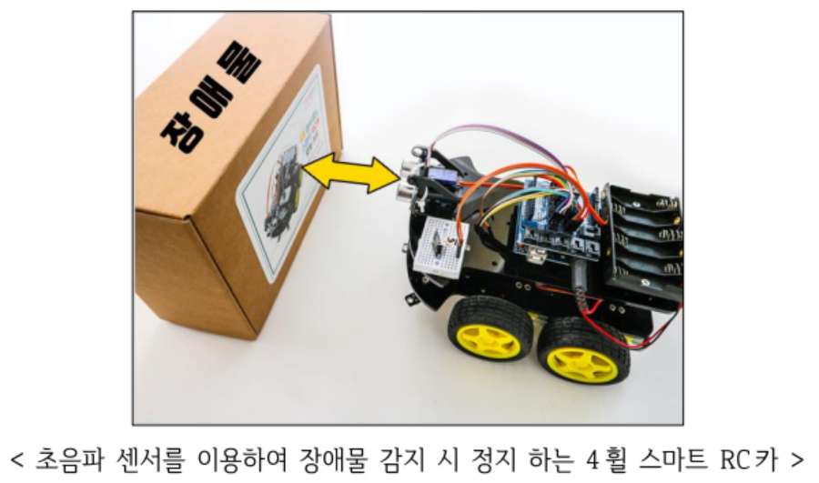
어드벤처 디자인
실습 예제 2. 초음파 센서 사용하기
초음파 센서의 실사용
거리를 감지하여 일정 거리에 도달하면 다른 센서들을 이용하여 알림이 가능하며, 모터조작을 통해 회피가 가능하다.

Slide 20
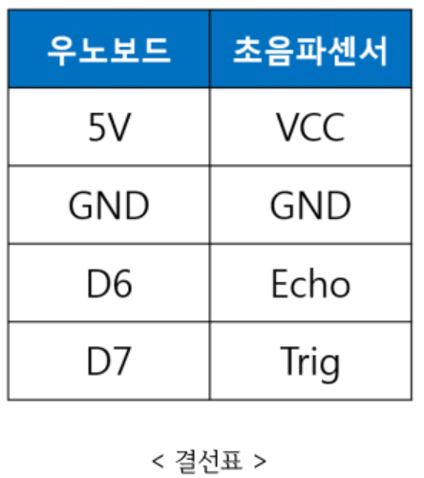
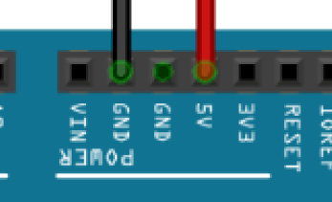
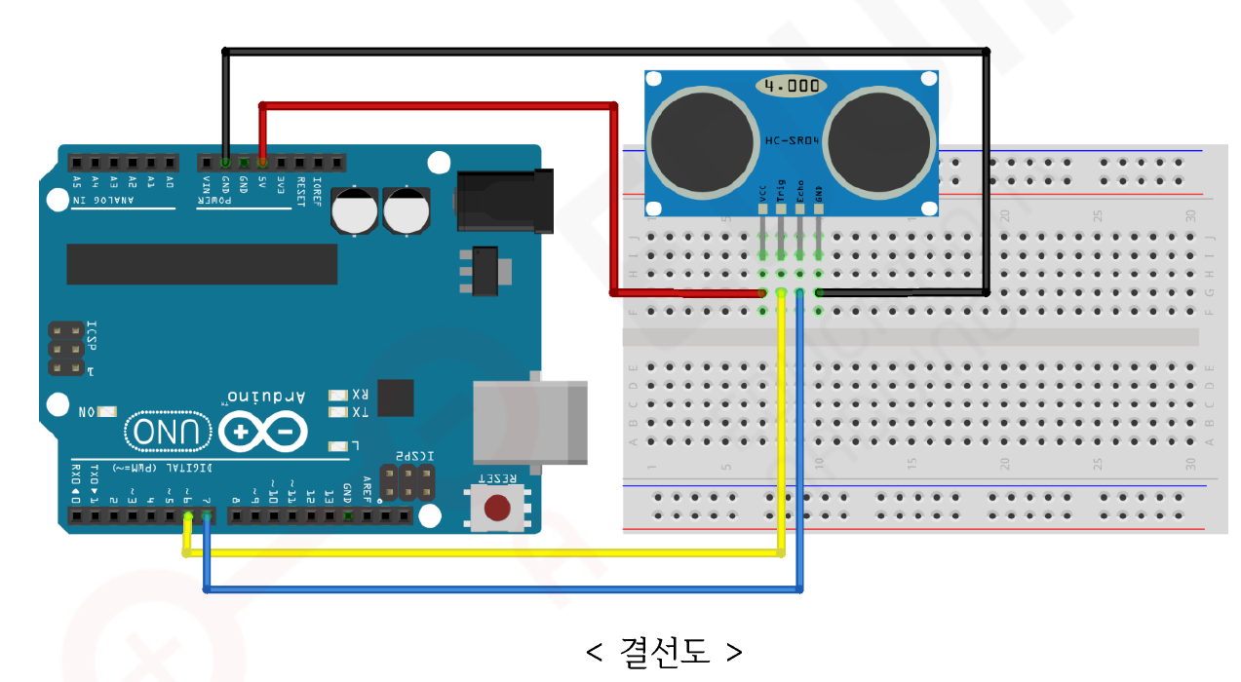
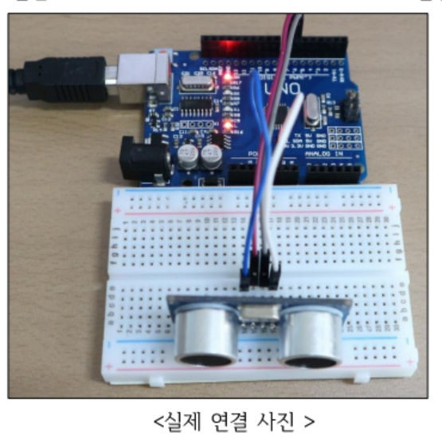
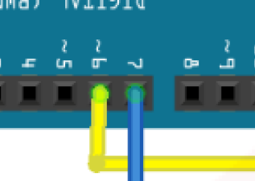
어드벤처 디자인
실습 예제 2. 초음파 센서 사용하기
회로 구성하기

Slide 21
어드벤처 디자인
실습 예제 2. 초음파 센서 사용하기
예제코드 설명
아두이노 보드와 PC 를 연결하여 아두이노 스케치를 실행하고 다음장의 코드 예제를 입력 후 아두이노 보드에 업로드
소스 코드: Ultrasound_Distance.ino
코드 동작
아두이노 보드와 초음파 센서 연결 설정
초음파 센서의 trig에서 초음파 발생 시키기
초음파 센서의 echo에서 신호주기 전달받기
전달받은 신호주기를 통해 거리 계산 및 출력

Slide 22
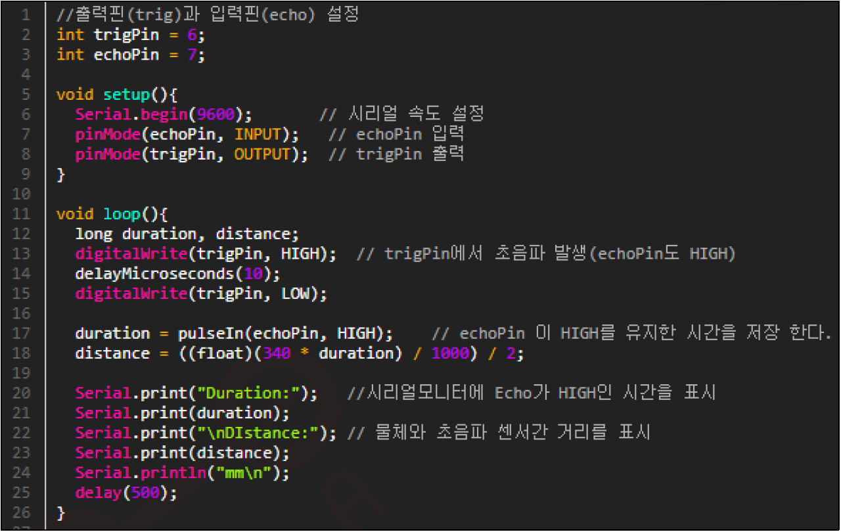
어드벤처 디자인
실습 예제 2. 초음파 센서 사용하기
코드 작성하기
아두이노에 연결된 핀 번호
핀 연결 설정
초음파센서 모듈에서 음파 발사
음파 발사 종료
입력 핀의 신호주기 리턴
초음파 속도(음속)를 통한 거리 계산

Slide 23
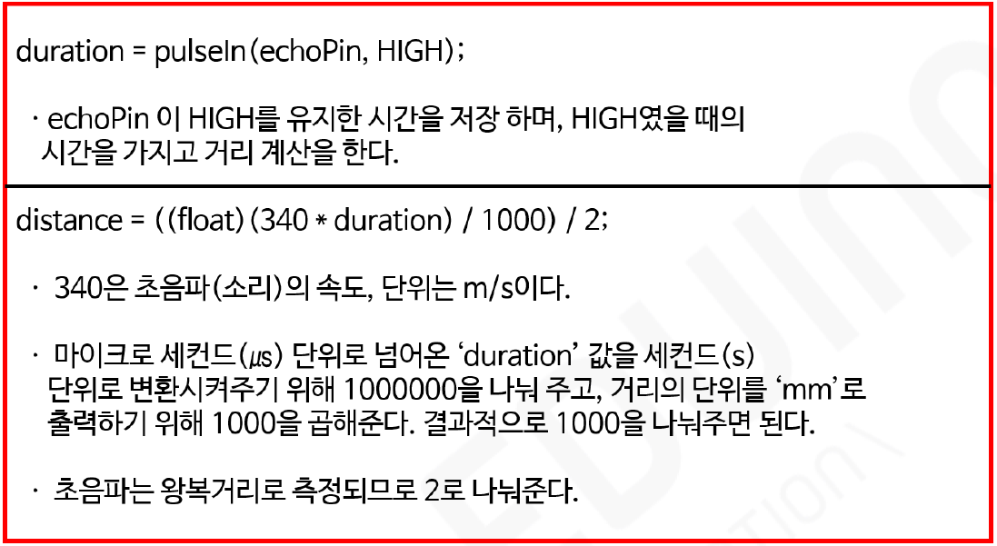
어드벤처 디자인
실습 예제 2. 초음파 센서 사용하기
예제코드 계산 방식
<거리 계산 방식>

Slide 24
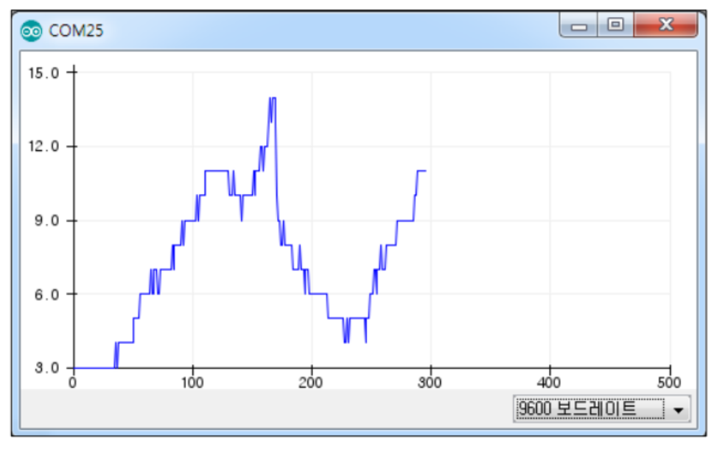
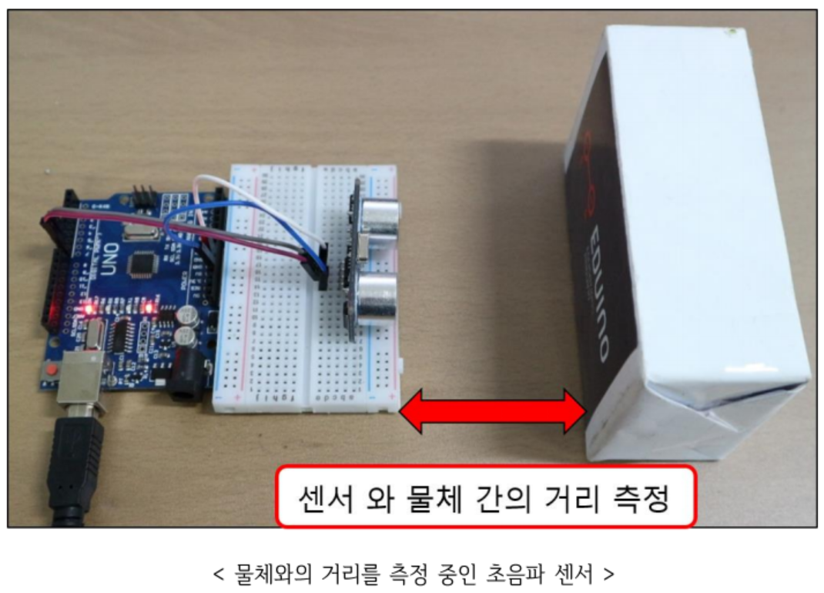
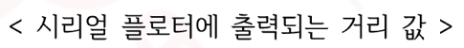
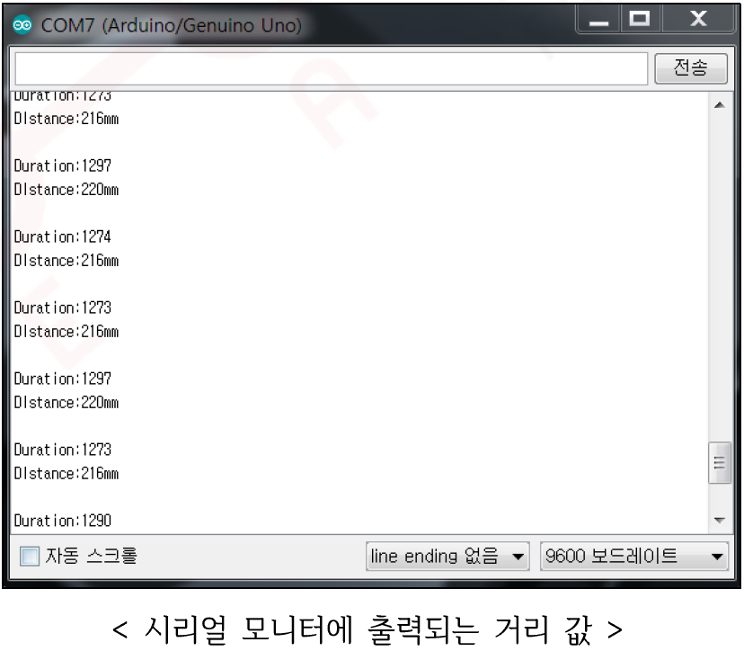
어드벤처 디자인
스케치 메뉴에서 툴 ― 시리얼 플로터 순으로 시리얼 플로터를
열어 초음파 센서가 측정한 값을 고래프로 확인할 수 있음
실습 예제 2. 초음파 센서 사용하기
결과 확인
아래 사진과 같이 초음파 센서 앞에 물체가 있다면 센서와 물체 간의 거리를 측정되고 시리얼 모니터에 거리 값이 출력되어 확인

Slide 25
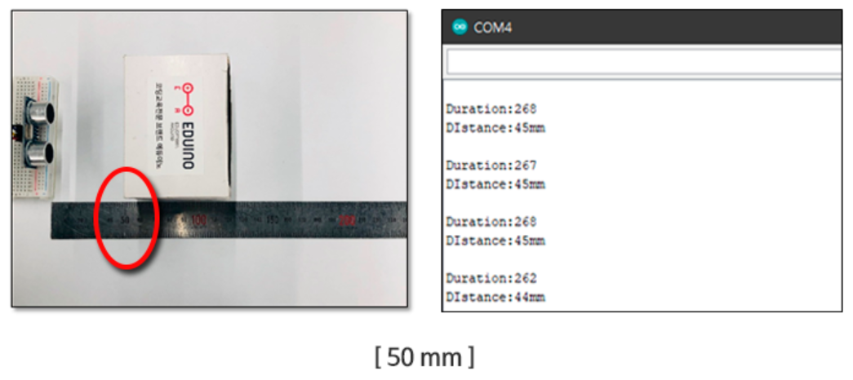
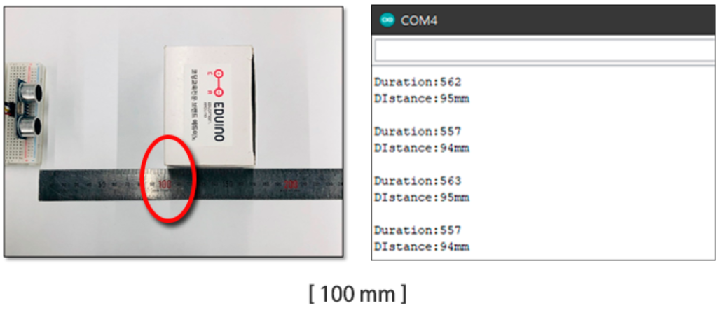
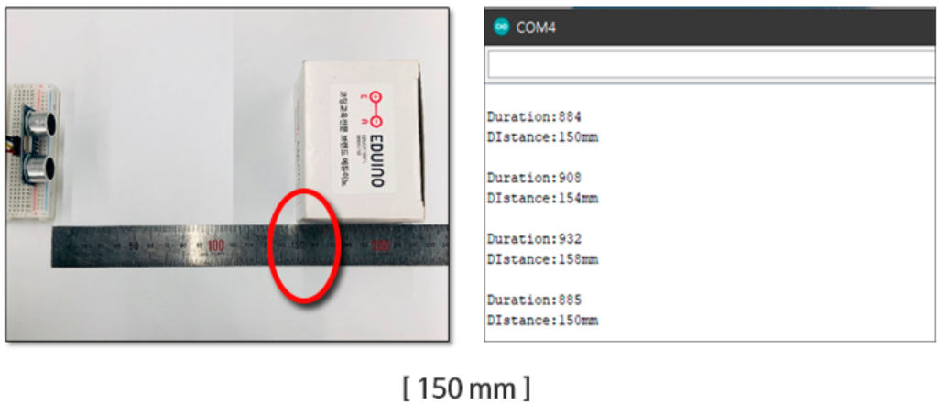
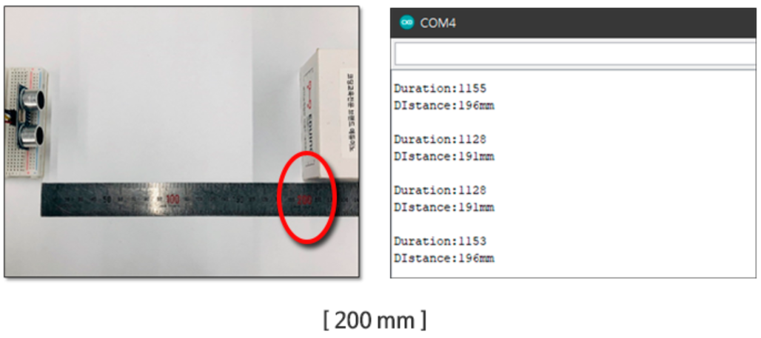
어드벤처 디자인
실습 예제 2. 초음파 센서 사용하기
거리별 결과 차이

Slide 26
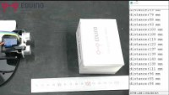
어드벤처 디자인
실습 예제 2. 초음파 센서 사용하기
작동 영상

Slide 27
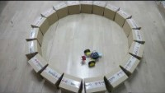
어드벤처 디자인
실습응용 1. 초음파 센서 활용하기 1 (장애물 회피)
작동 영상

Slide 28
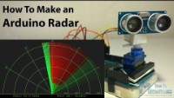
어드벤처 디자인
실습응용 2. 초음파 센서 활용하기 2 (레이더)
작동 영상

Slide 29
감사합니다.
Conclusion

